Slide 1
El uso de la cal en la conservación del patrimonio edificado
TICRAT 2008 Arizona-Sonora 17-21 Noviembre
Taller internacional de Conservación y Restauración de Arquitectura de tierra
International Workshop on the Conservation and Restoration of Earthen Architecture

Slide 2
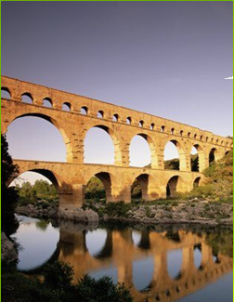
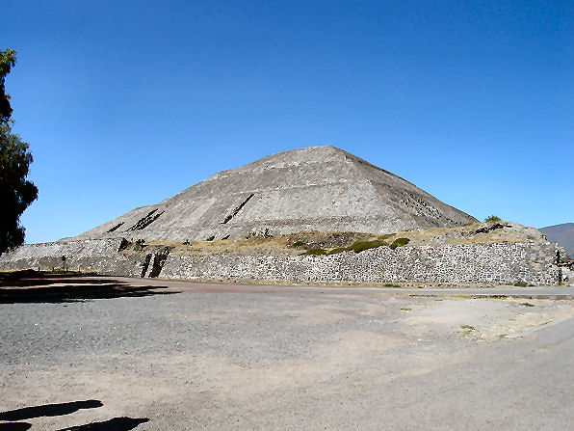
I.- Introducción
La cal es un material que ha sido utilizado por diversas culturas desde tiempos ancestrales
TICRAT 2008 Arizona-Sonora 17-21 Noviembre
Taller internacional de Conservación y Restauración de Arquitectura de tierra
International Workshop on the Conservation and Restoration of Earthen Architecture

Slide 3
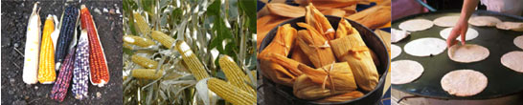
la cal aparece en diversas industrias como lo son la metalúrgica, peletera, textil, papelera y se usa para procesos de purificación de aguas, tratamiento de basura, tratamiento de gases contaminantes y en el caso de México incluso en la elaboración de alimentos como la tortilla o el pozole.
TICRAT 2008 Arizona-Sonora 17-21 Noviembre
Taller internacional de Conservación y Restauración de Arquitectura de tierra
International Workshop on the Conservation and Restoration of Earthen Architecture

Slide 4
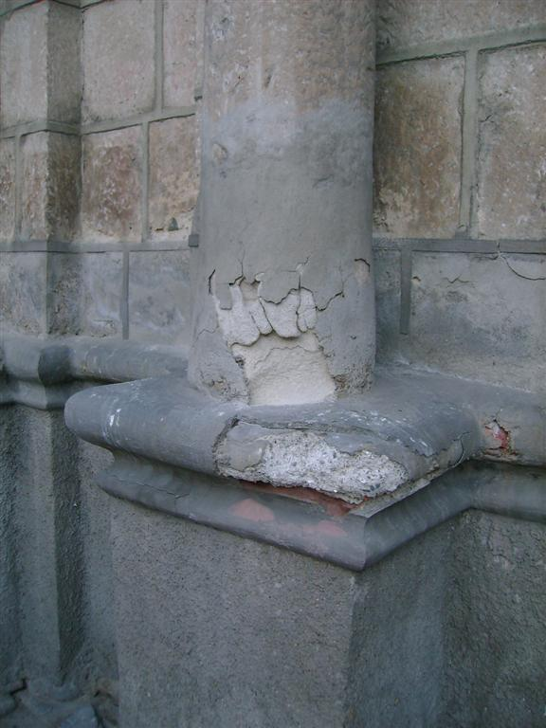
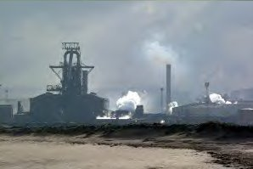
Por sus características y proceso de transformación la cal es un material que disminuye considerablemente su impacto sobre el entorno natural
TICRAT 2008 Arizona-Sonora 17-21 Noviembre
Taller internacional de Conservación y Restauración de Arquitectura de tierra
International Workshop on the Conservation and Restoration of Earthen Architecture

Slide 5
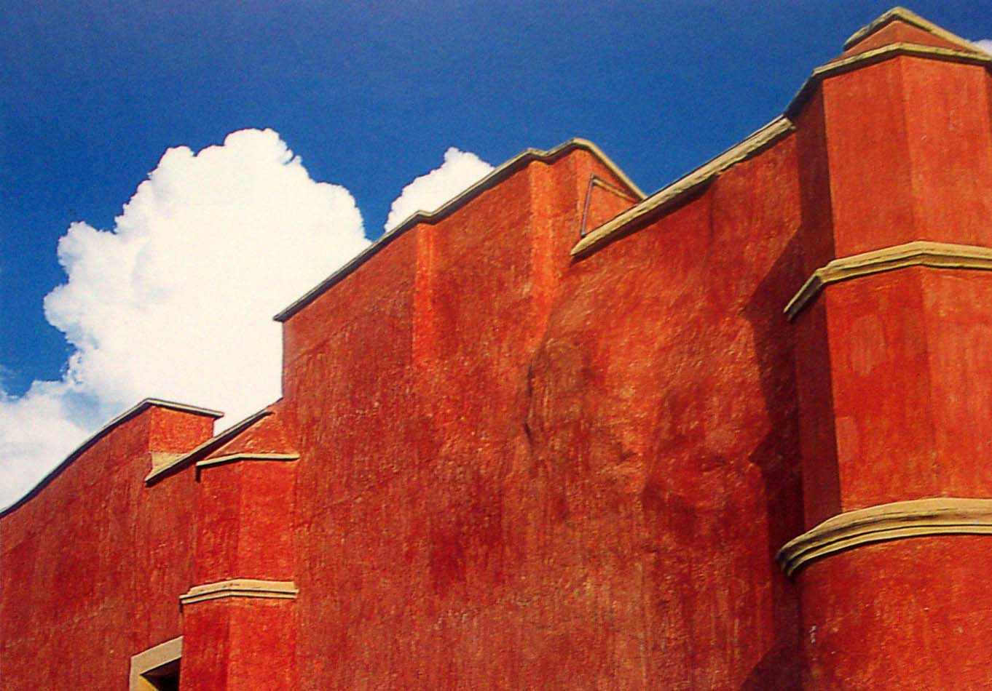
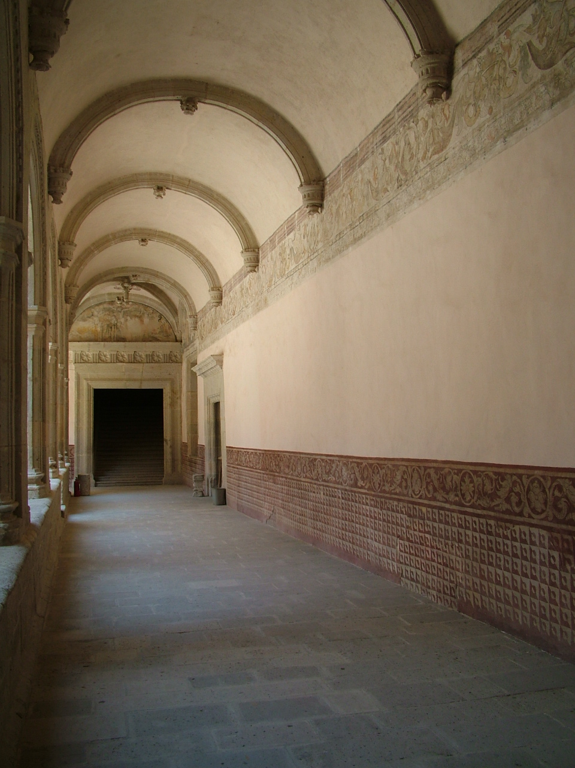
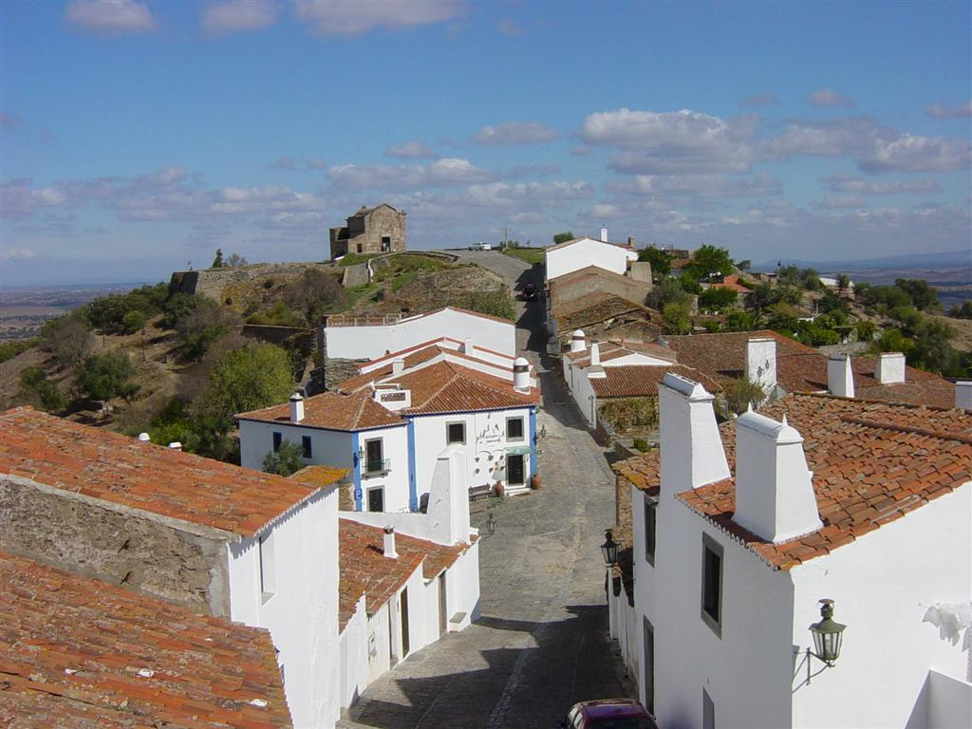
Sus cualidades plásticas le hacen un material de gran versatilidad, durable cuando se trabaja adecuadamente y de gran expresividad por su textura, finura, color y maleabilidad.
TICRAT 2008 Arizona-Sonora 17-21 Noviembre
Taller internacional de Conservación y Restauración de Arquitectura de tierra
International Workshop on the Conservation and Restoration of Earthen Architecture

Slide 6
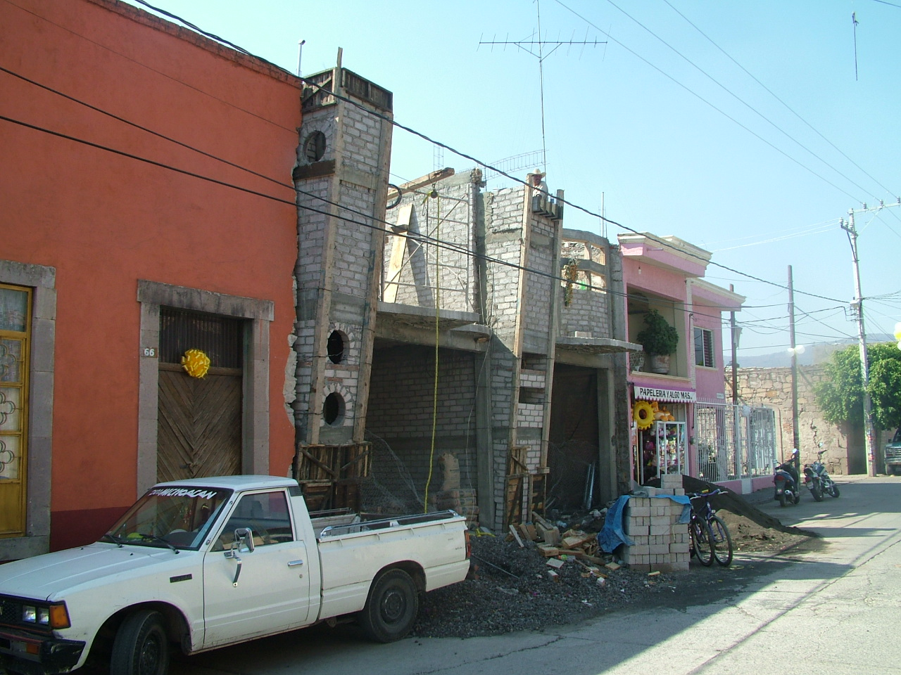
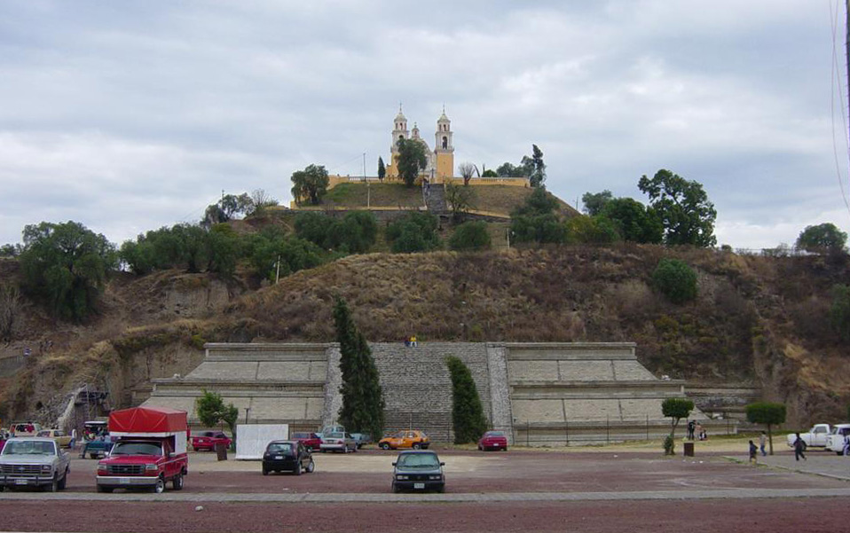
El uso de la cal, especialmente de la denominada ‘cal viva’ se ha ido perdiendo en México a pesar de la gran tradición constructiva que tenemos, la cual se remonta a tiempos prehispánicos.
TICRAT 2008 Arizona-Sonora 17-21 Noviembre
Taller internacional de Conservación y Restauración de Arquitectura de tierra
International Workshop on the Conservation and Restoration of Earthen Architecture

Slide 7
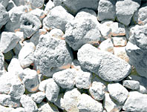
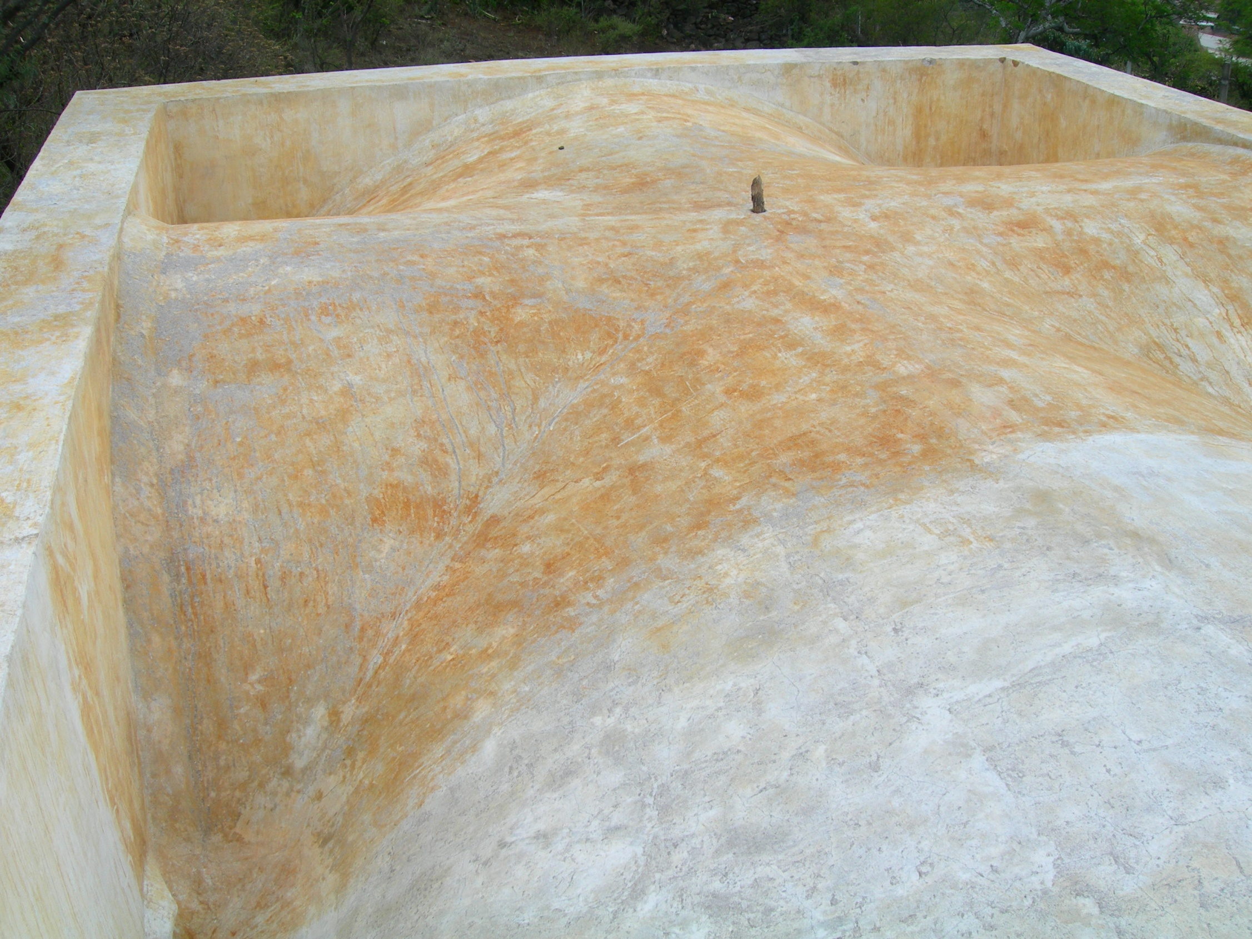
II.- Características de la cal
La cal es un material con propiedades químicas muy específicas que varían en función de varios estados físicos que puede alcanzar al ser manipulada. Su origen está en las piedras calizas que son piedras de origen sedimentario que están compuestas mayoritariamente por carbonato de calcio (CaCo3).
TICRAT 2008 Arizona-Sonora 17-21 Noviembre
Taller internacional de Conservación y Restauración de Arquitectura de tierra
International Workshop on the Conservation and Restoration of Earthen Architecture

Slide 8
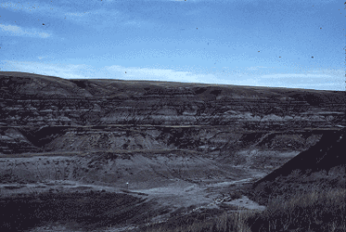
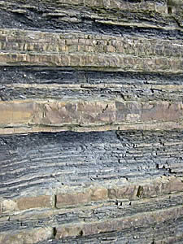
Este proceso de ‘acumulación’ puede darse de varias maneras:
De manera mecánica por la acumulación de residuos de otras rocas que se han erosionado y depositado en capas sucesivas que sea por la gravedad o por un material aglomerante forman la roca. Por ejemplo las areniscas, pizarras, arcillas.
De manera Química por la precipitación en las aguas de ríos o mares de sales disueltas a partir de rocas primitivas. Es en este grupo donde se encuentran las piedras calizas y dolomíticas, que son las que se usan para la fabricación de la cal.
También existen las rocas sedimentarias formadas por restos de seres vivos, lo que les da un origen orgánico.
TICRAT 2008 Arizona-Sonora 17-21 Noviembre
Taller internacional de Conservación y Restauración de Arquitectura de tierra
International Workshop on the Conservation and Restoration of Earthen Architecture

Slide 9
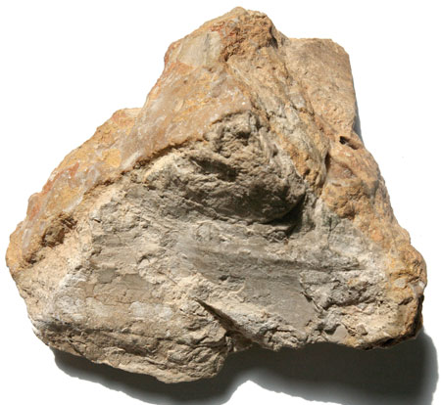
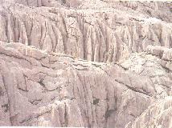
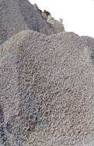
1) Piedra caliza:
Las piedras están compuestas básicamente por carbonato de calcio, aunque pueden tener varias impurezas. El carbonato de calcio es el compuesto de calcio más abundante en la naturaleza. El mármol, por ejemplo, es una roca que contiene como componente principal carbonato de calcio y lo mismo sucede con la piedra caliza. Esta última es la materia prima con la cual se prepara la cal viva.
La piedra caliza se compone de carbonato cálcico (CaCO3) e impurezas como arcillas, carbonato de magnesio, sílice, etc. Para que la cal sea de buena calidad y mantenga sus propiedades ligantes estas impurezas no deben de llegar al 5%.
TICRAT 2008 Arizona-Sonora 17-21 Noviembre
Taller internacional de Conservación y Restauración de Arquitectura de tierra
International Workshop on the Conservation and Restoration of Earthen Architecture

Slide 10
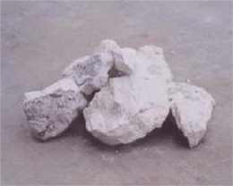
2) Cal viva:
Para obtener ésta, se calcina la piedra caliza, con lo cual el CaCO₃ que contiene, se transforma en CaO, desprendiendo CO_{2.} Para cocer la caliza es preciso someterla a una temperatura de 898 ºC ; en este proceso además de liberar dióxido de carbono (CO₂), se produce una considerable pérdida de peso y volumen. El paso de la roca por el horno es el óxido de calcio(CaO), denominado comúnmente cal viva.
CaCO₃ CO₂ + CaO
que expresada según sus pesos molares resultaría:
100g 44g + 56g
Así teóricamente, la piedra caliza de origen pierde del 44% de su peso en
forma de dióxido de carbono y produce un 56% de cal viva.
TICRAT 2008 Arizona-Sonora 17-21 Noviembre
Taller internacional de Conservación y Restauración de Arquitectura de tierra
International Workshop on the Conservation and Restoration of Earthen Architecture

Slide 11
3) Cal apagada.
Para poder utilizar la cal viva en la fabricación de morteros es necesario someterla a un proceso de apagado con agua. Durante el apagado se produce una reacción exotérmica que desprende calor y que puede llegar a los 70-80 ºC.
Tras el apagado se obtiene hidróxido cálcico (Ca(OH)2) llamada comúnmente cal apagada o cal muerta. Las partículas de la cal viva se transforman entonces en cal hidratada en polvo o en forma de pasta, dependiendo de la cantidad de agua aportada.
CaO + H₂O Ca (OH)₂
56g + 18g 74g
Óxido de calcio + agua hidróxido de calcio
TICRAT 2008 Arizona-Sonora 17-21 Noviembre
Taller internacional de Conservación y Restauración de Arquitectura de tierra
International Workshop on the Conservation and Restoration of Earthen Architecture

Slide 12
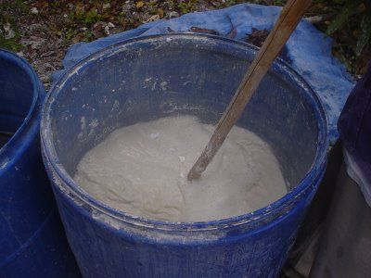
TICRAT 2008 Arizona-Sonora 17-21 Noviembre
Taller internacional de Conservación y Restauración de Arquitectura de tierra
International Workshop on the Conservation and Restoration of Earthen Architecture

Slide 13
4) Fraguado.
El fraguado de la cal se debe a un proceso de secado, que se produce por absorción del dióxido de carbono del aire para formar carbonato de calcio. Es decir, El ciclo de la cal se cierra al convertirse el hidróxido de calcio en carbonato de calcio al recuperar el CO2; recupera su calidad pétrea, aunque, hay que señalar con una resistencia diferente (normalmente menor) a la que tenía en su estado natural.
Ca (OH)₂ ₊ CO₂ CaCO₃
Hidróxido de calcio + dióxido de carbono Carbonato de calcio
TICRAT 2008 Arizona-Sonora 17-21 Noviembre
Taller internacional de Conservación y Restauración de Arquitectura de tierra
International Workshop on the Conservation and Restoration of Earthen Architecture

Slide 14
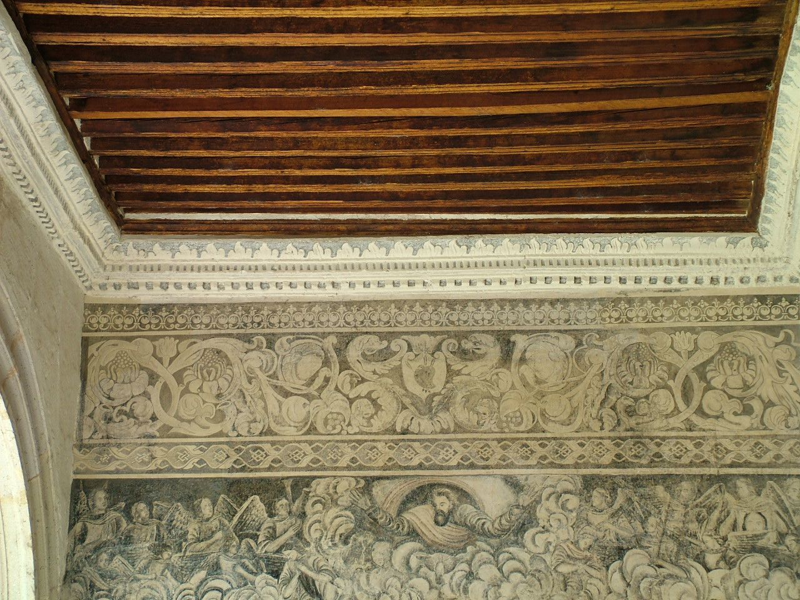
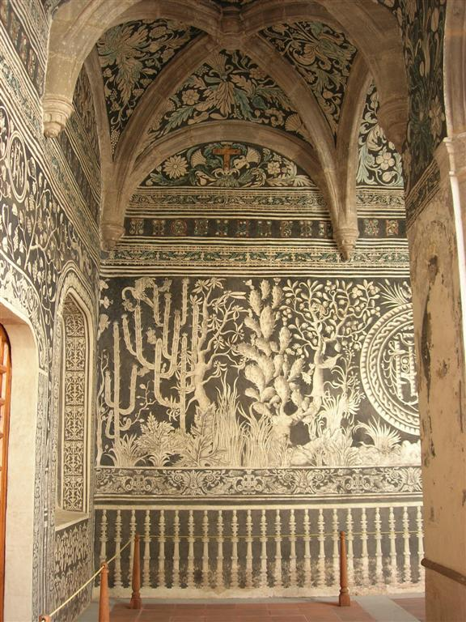
TICRAT 2008 Arizona-Sonora 17-21 Noviembre
Taller internacional de Conservación y Restauración de Arquitectura de tierra
International Workshop on the Conservation and Restoration of Earthen Architecture

Slide 15
TICRAT 2008 Arizona-Sonora 17-21 Noviembre
Taller internacional de Conservación y Restauración de Arquitectura de tierra
International Workshop on the Conservation and Restoration of Earthen Architecture

Slide 16
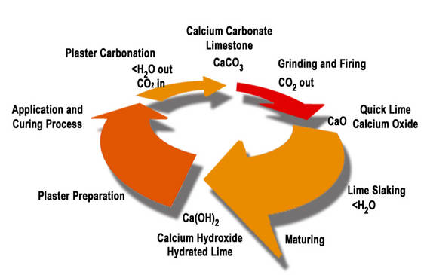
TICRAT 2008 Arizona-Sonora 17-21 Noviembre
Taller internacional de Conservación y Restauración de Arquitectura de tierra
International Workshop on the Conservation and Restoration of Earthen Architecture

Slide 17
First quicklime is obtained from the heating of limestone at 1600° F ( versus 2000° F for Hydraulic Lime and 2400°F for Portland cement.
At that stage, quicklime may be converted into calcium hydroxide (hydrated lime) by adding a controlled amount of water to adjust its chemical affinity.
This process disintegrates the lumps, pebbles, and granules found in quicklime, leading to a fine white powder ready to be mixed with the appropriate aggregates and mineral admixtures.
As the lime plaster is applied onto the wall it cures and hardens. Its calcium hydroxide (lime) slowly absorbs carbon dioxide in the air. In the process the calcium hydroxide is converted back into the parent material calcium carbonate (limestone), producing an durable, protective mineral crust.
TICRAT 2008 Arizona-Sonora 17-21 Noviembre
Taller internacional de Conservación y Restauración de Arquitectura de tierra
International Workshop on the Conservation and Restoration of Earthen Architecture

Slide 18
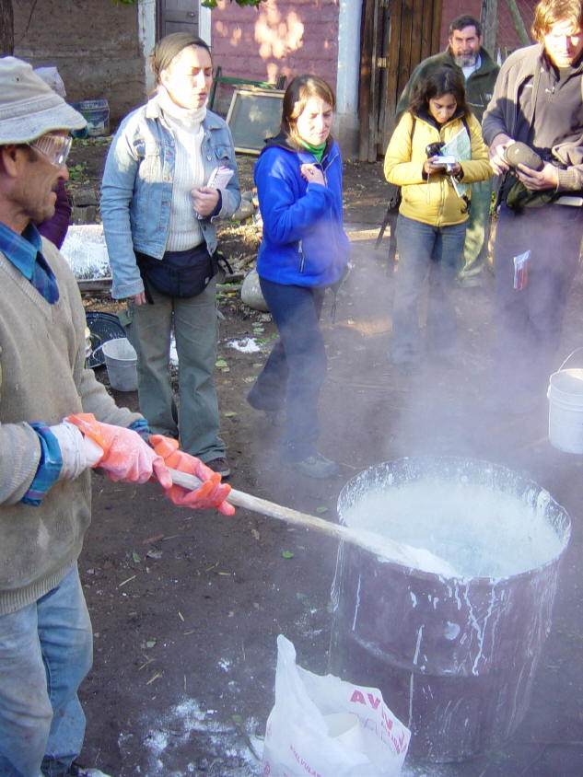
5) Proceso del apagado de la cal
El apagado de la cal es un proceso mediante el cual la cal de piedra obtenida de las calcinaciones de rocas de origen sedimentario (calizas) transforman su estado de “cal viva” a “cal apagada” por medio de la hidratación.
TICRAT 2008 Arizona-Sonora 17-21 Noviembre
Taller internacional de Conservación y Restauración de Arquitectura de tierra
International Workshop on the Conservation and Restoration of Earthen Architecture

Slide 19
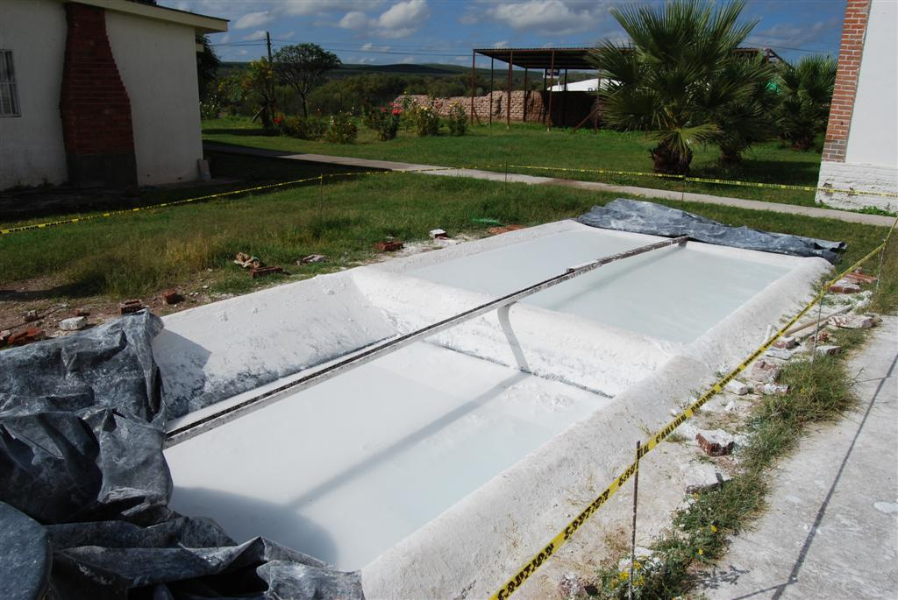
Materiales.
Cal viva (en piedra)
Agua
Herramienta y equipo de seguridad
Pileta de apagado y/o artesa-foso
Cubetas
Manguera
Batidaras o azadón de calero (de madera)
TICRAT 2008 Arizona-Sonora 17-21 Noviembre
Taller internacional de Conservación y Restauración de Arquitectura de tierra
International Workshop on the Conservation and Restoration of Earthen Architecture

Slide 20
b) Procedimiento
Se depositan las piedras de cal en la artesa o foso donde se vaya a apagar
Se vierte agua con cuidado hasta un 50% del peso en kg de cal por apagar,
Se bate con cuidado porque cada vez que se agita se permite el paso de aire a las piedras y esto hace que entre en ebullición la cal
Se remueve la pasta con un azadón tratando de desbaratar los zoquites (piedras) para que se desmoronen;
Se continua vertiendo gradualmente agua hasta que se alcanza el doble del volumen de cal.
Se deja reposar la cal ya que esta apagada, con una capa de agua sobrepasando la cal, aproximadamente unos 5 cm.
Se deja reposar por unos días hasta que se hagan grietas de unos 25 mm. de ancho en la superficie. Es importante mantenerla húmeda, sea con un espejo de agua, o en contenedores sellados.
TICRAT 2008 Arizona-Sonora 17-21 Noviembre
Taller internacional de Conservación y Restauración de Arquitectura de tierra
International Workshop on the Conservation and Restoration of Earthen Architecture

Slide 21
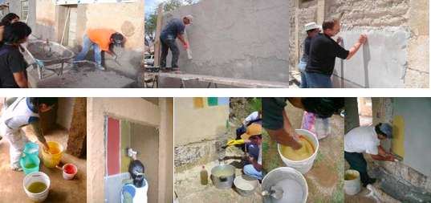
Para obtener la pasta de cal para su uso final, es necesario tamizarla (colar) con el fin de eliminar los grumos o caliches que son óxidos que se no hidrataron durante el proceso de apagado. Esto último representa un riesgo para los morteros ya que estos pueden hidratar dentro del aplanado, provocando que este reviente (se agrieta).
TICRAT 2008 Arizona-Sonora 17-21 Noviembre
Taller internacional de Conservación y Restauración de Arquitectura de tierra
International Workshop on the Conservation and Restoration of Earthen Architecture

Slide 22
III.- Tipos de cal
Cales Aéreas
Se le denomina así a las cales que endurecen mediante carbonatación al exponerse al aíre. Proviene de la calcinación de las piedras calizas de elevada pureza. Estas cales contienen más del 95 % de CaO, es decir que no contengan más de un 5% de materiales arcillosos. Dada la untuosidad que dan las pastas producidas con cal de estas características al mezclarse con agua, se les ha dado el nombre de cales grasas.
La cal magra o árida, proviene de calizas magnesianas (dolomitas) y pueden contener hasta un 50 % de MgO pero sólo un 10 % de óxido es suficiente para lograr una cal árida. De acuerdo al origen de las calizas pueden también contener arcilla hasta en un 5 %. Se caracteriza por producir una pasta menos untuosa que las anteriores
TICRAT 2008 Arizona-Sonora 17-21 Noviembre
Taller internacional de Conservación y Restauración de Arquitectura de tierra
International Workshop on the Conservation and Restoration of Earthen Architecture

Slide 23
2) Cales hidráulicas.
Se les denominan así a las cales que endurecen tanto en contacto con el aire, como en el agua. Su origen está en piedras calizas que contienen de un 5 a un 22 % de arcilla; llegan a contener mezclas de margas y arcilla ricas en sílice, aluminio y hierro. En el apagado de la cal hidráulica se hidrata la cal libre y no los silicatos o aluminatos de calcio. Si se produce la hidratación de estos compuestos el material resultante no tendrá propiedades hidráulicas y en ese caso se llamarían cales ahogadas.
De hecho se trata de una característica similar a la denominada puzolana, una roca rica en sílice alúmina y oxido de hierro, que al agregarse a la cal aérea le daba la capacidad de fraguar en medio acuoso. Este tipo de cal dan mayores resistencias mecánicas en menor tiempo que las cales aéreas.
TICRAT 2008 Arizona-Sonora 17-21 Noviembre
Taller internacional de Conservación y Restauración de Arquitectura de tierra
International Workshop on the Conservation and Restoration of Earthen Architecture

Slide 24
3) Lechada y agua de cal
El hidróxido de calcio es poco soluble en agua, disminuyendo la solubilidad al aumentar la temperatura. La disolución se llama agua de cal. Una suspensión de hidróxido en agua se llama lechada de cal, que se usa a veces para blanquear. El hidróxido de calcio es la más barata de todas las bases.
Lechada de cal.- hidróxido de calcio, en suspensión, quedando el hidróxido al 74% en agua.
Agua de cal.- esta solución contiene poco hidróxido de calcio y bicarbonato de calcio.
TICRAT 2008 Arizona-Sonora 17-21 Noviembre
Taller internacional de Conservación y Restauración de Arquitectura de tierra
International Workshop on the Conservation and Restoration of Earthen Architecture

Slide 25
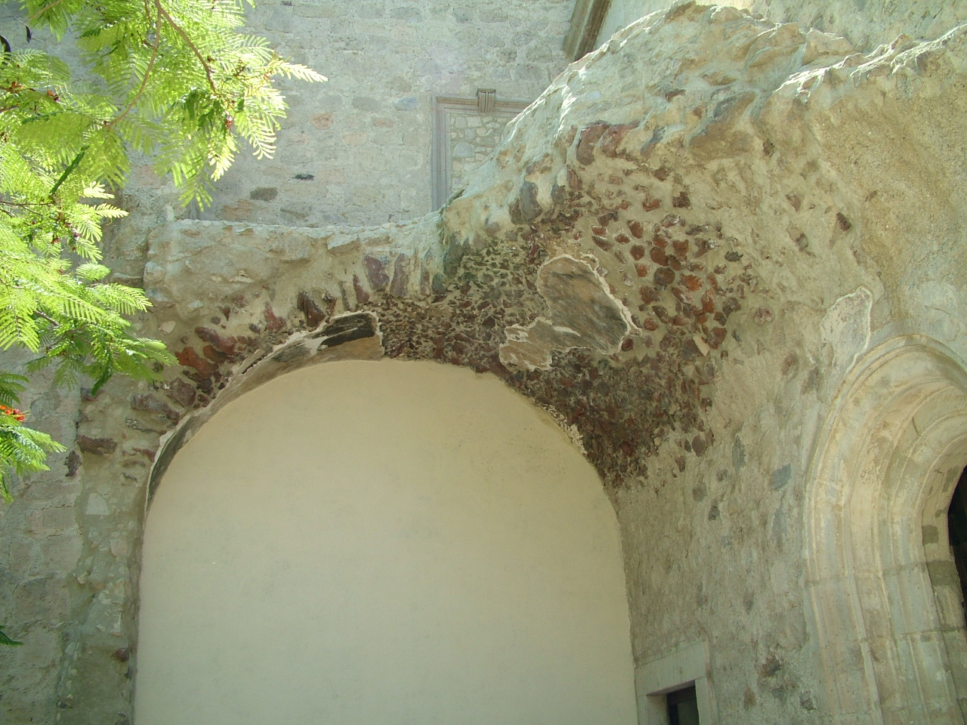
IV.- La cal como material de construcción
Los usos de la cal en el ámbito de la construcción son variados y de una gran versatilidad para dotar a los edificios de buena resistencia, de gran durabilidad y bella apariencia. La cal es incorporada en morteros para unir mampuestos, recubrir muros y cubiertas con aplanados, pintar y decorar superficies, impermeabilizar azoteas, mejorar rellenos, elaborar firmes en pisos, por mencionar los más conocidos.
TICRAT 2008 Arizona-Sonora 17-21 Noviembre
Taller internacional de Conservación y Restauración de Arquitectura de tierra
International Workshop on the Conservation and Restoration of Earthen Architecture

Slide 26
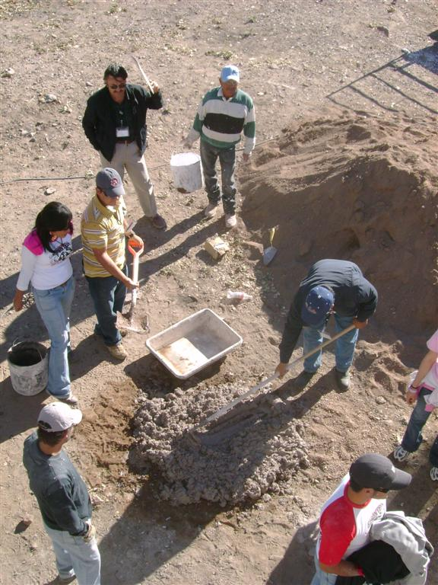
Morteros
El mortero se obtiene al mezclar cal apagada con arena y agua formando una masa pastosa. Expuesto al aire, fragua despacio, y al endurecerse forma un material poroso por pérdida de agua y absorción de dióxido de carbono. Un mortero expuesto al aire y fabricado con cal de calidad perfectamente apagada no se deteriora con el tiempo, sino que va adquiriendo mayor consolidación o dureza. Gracias a la lentitud del proceso de carbonatación la cal es un material inmejorable para absorber los movimientos de las fábricas. Este proceso hace que el mortero no sufra retracciones., Además las pequeñas fisuras superficiales se cierran con la carbonatación.
TICRAT 2008 Arizona-Sonora 17-21 Noviembre
Taller internacional de Conservación y Restauración de Arquitectura de tierra
International Workshop on the Conservation and Restoration of Earthen Architecture

Slide 27
Arena
La selección de una buena arena es fundamental para la elaboración del mortero. En morteros tradicionales la arena de río era la que se usaba más frecuentemente, la cual presenta cantos redondeados lo que permite la fabricación de morteros más maleables. Hoy día la arena de banco o la triturada tienen aristas más anguladas lo que le da mejor adherencia y resistencia al mortero
Las dosificaciones del mortero en cuanto a cantidades de cal, arena y agua, dependen del uso que tendrán dichos morteros en el sistema constructivo.
Los morteros de cal se combinan con otros materiales para generar condiciones específicas a u fin determinado. Por ejemplo el uso de cemento se utiliza cuando se requiere de un proceso de fraguado más rápido. En ocasiones se les incorporan otro tipo de aditivos para mejorar su capacidad adherente e impermeable, como es el caso de la baba de nopal y el alumbre respectivamente.
TICRAT 2008 Arizona-Sonora 17-21 Noviembre
Taller internacional de Conservación y Restauración de Arquitectura de tierra
International Workshop on the Conservation and Restoration of Earthen Architecture

Slide 28
PROPORCIONES
USOS | CAL | ARENA
Mezclas para reintegraciones | 1 | 2
Mezclas adhesivos | 1 | 1
Mezclas de junteo | 1 | 1 ½
Aplanado | 1 | 3
1:1 Enlucidos 1:2 Revoques 1:3 Muros de ladrillo 1:4 Muros de mapostería
TICRAT 2008 Arizona-Sonora 17-21 Noviembre
Taller internacional de Conservación y Restauración de Arquitectura de tierra
International Workshop on the Conservation and Restoration of Earthen Architecture

Slide 29
2) Estucos (enlucidos o bruñidos)
Los aplanados más gruesos sirven como base o soporte para colocar un acabado final de mucha mayor finura en sus componentes y permite dar texturas, color y brillo a la superficie final del aplanado. Se les conocen como estucos o bruñidos e incluso como enlucidos. Se trata de una masa hecha con cal en pasta), arena y polvo de mármol (en ocasiones se llega a usar arena de otros tipo, pero siempre de una granulometría muy fina), agua y pigmentos mineral es cuando se quiere dar un color integral al acabado.
Dependiendo del tipo de acabado que se desea, el enlucido puede aplicarse en una y hasta tres capas sucesivas, cada una con un agregado árido (polvo de mármol) cada vez mas tamizado (hasta .322 mm en sus granos). Es importante señalar que cada capa anterior no debe fraguar por completo antes de colocar la siguiente; esto se debe a que el estuco final debe fraguar como una sola pieza. De esta manera al aplicar cada capa, esta se debe dejar reposar (orear) hasta alcanzar cierta firmeza que permita aplicar, la siguiente capa sin deformar la anterior.
TICRAT 2008 Arizona-Sonora 17-21 Noviembre
Taller internacional de Conservación y Restauración de Arquitectura de tierra
International Workshop on the Conservation and Restoration of Earthen Architecture

Slide 30
Estucado tricapa con 1ª capa de mortero de cal grasa apagada y arena fina de dosificación 1:4, de 8 mm de espesor con acabado raspado, 2ª capa con mortero de cal grasa apagada y arena fina de dosificación 1:3, de 5 mm de espesor y 3ª capa de encalado con pasta de cal grasa y polvo mármol de 1 mm de espesor con acabado enlucido
TICRAT 2008 Arizona-Sonora 17-21 Noviembre
Taller internacional de Conservación y Restauración de Arquitectura de tierra
International Workshop on the Conservation and Restoration of Earthen Architecture

Slide 31
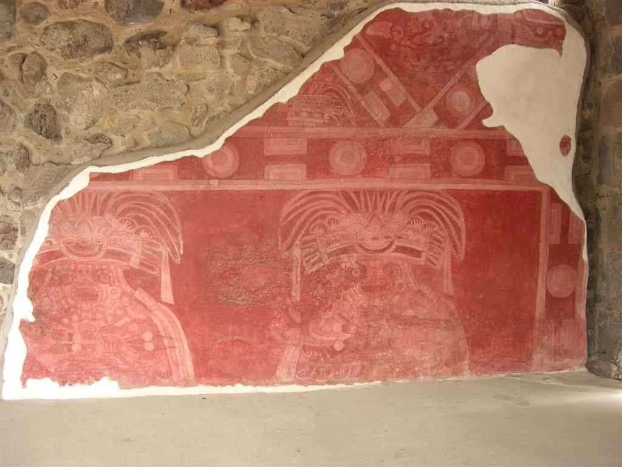
3) Pintura a la cal
El uso de la cal en la construcción, también incluye aspectos decorativos.
TICRAT 2008 Arizona-Sonora 17-21 Noviembre
Taller internacional de Conservación y Restauración de Arquitectura de tierra
International Workshop on the Conservation and Restoration of Earthen Architecture

Slide 32
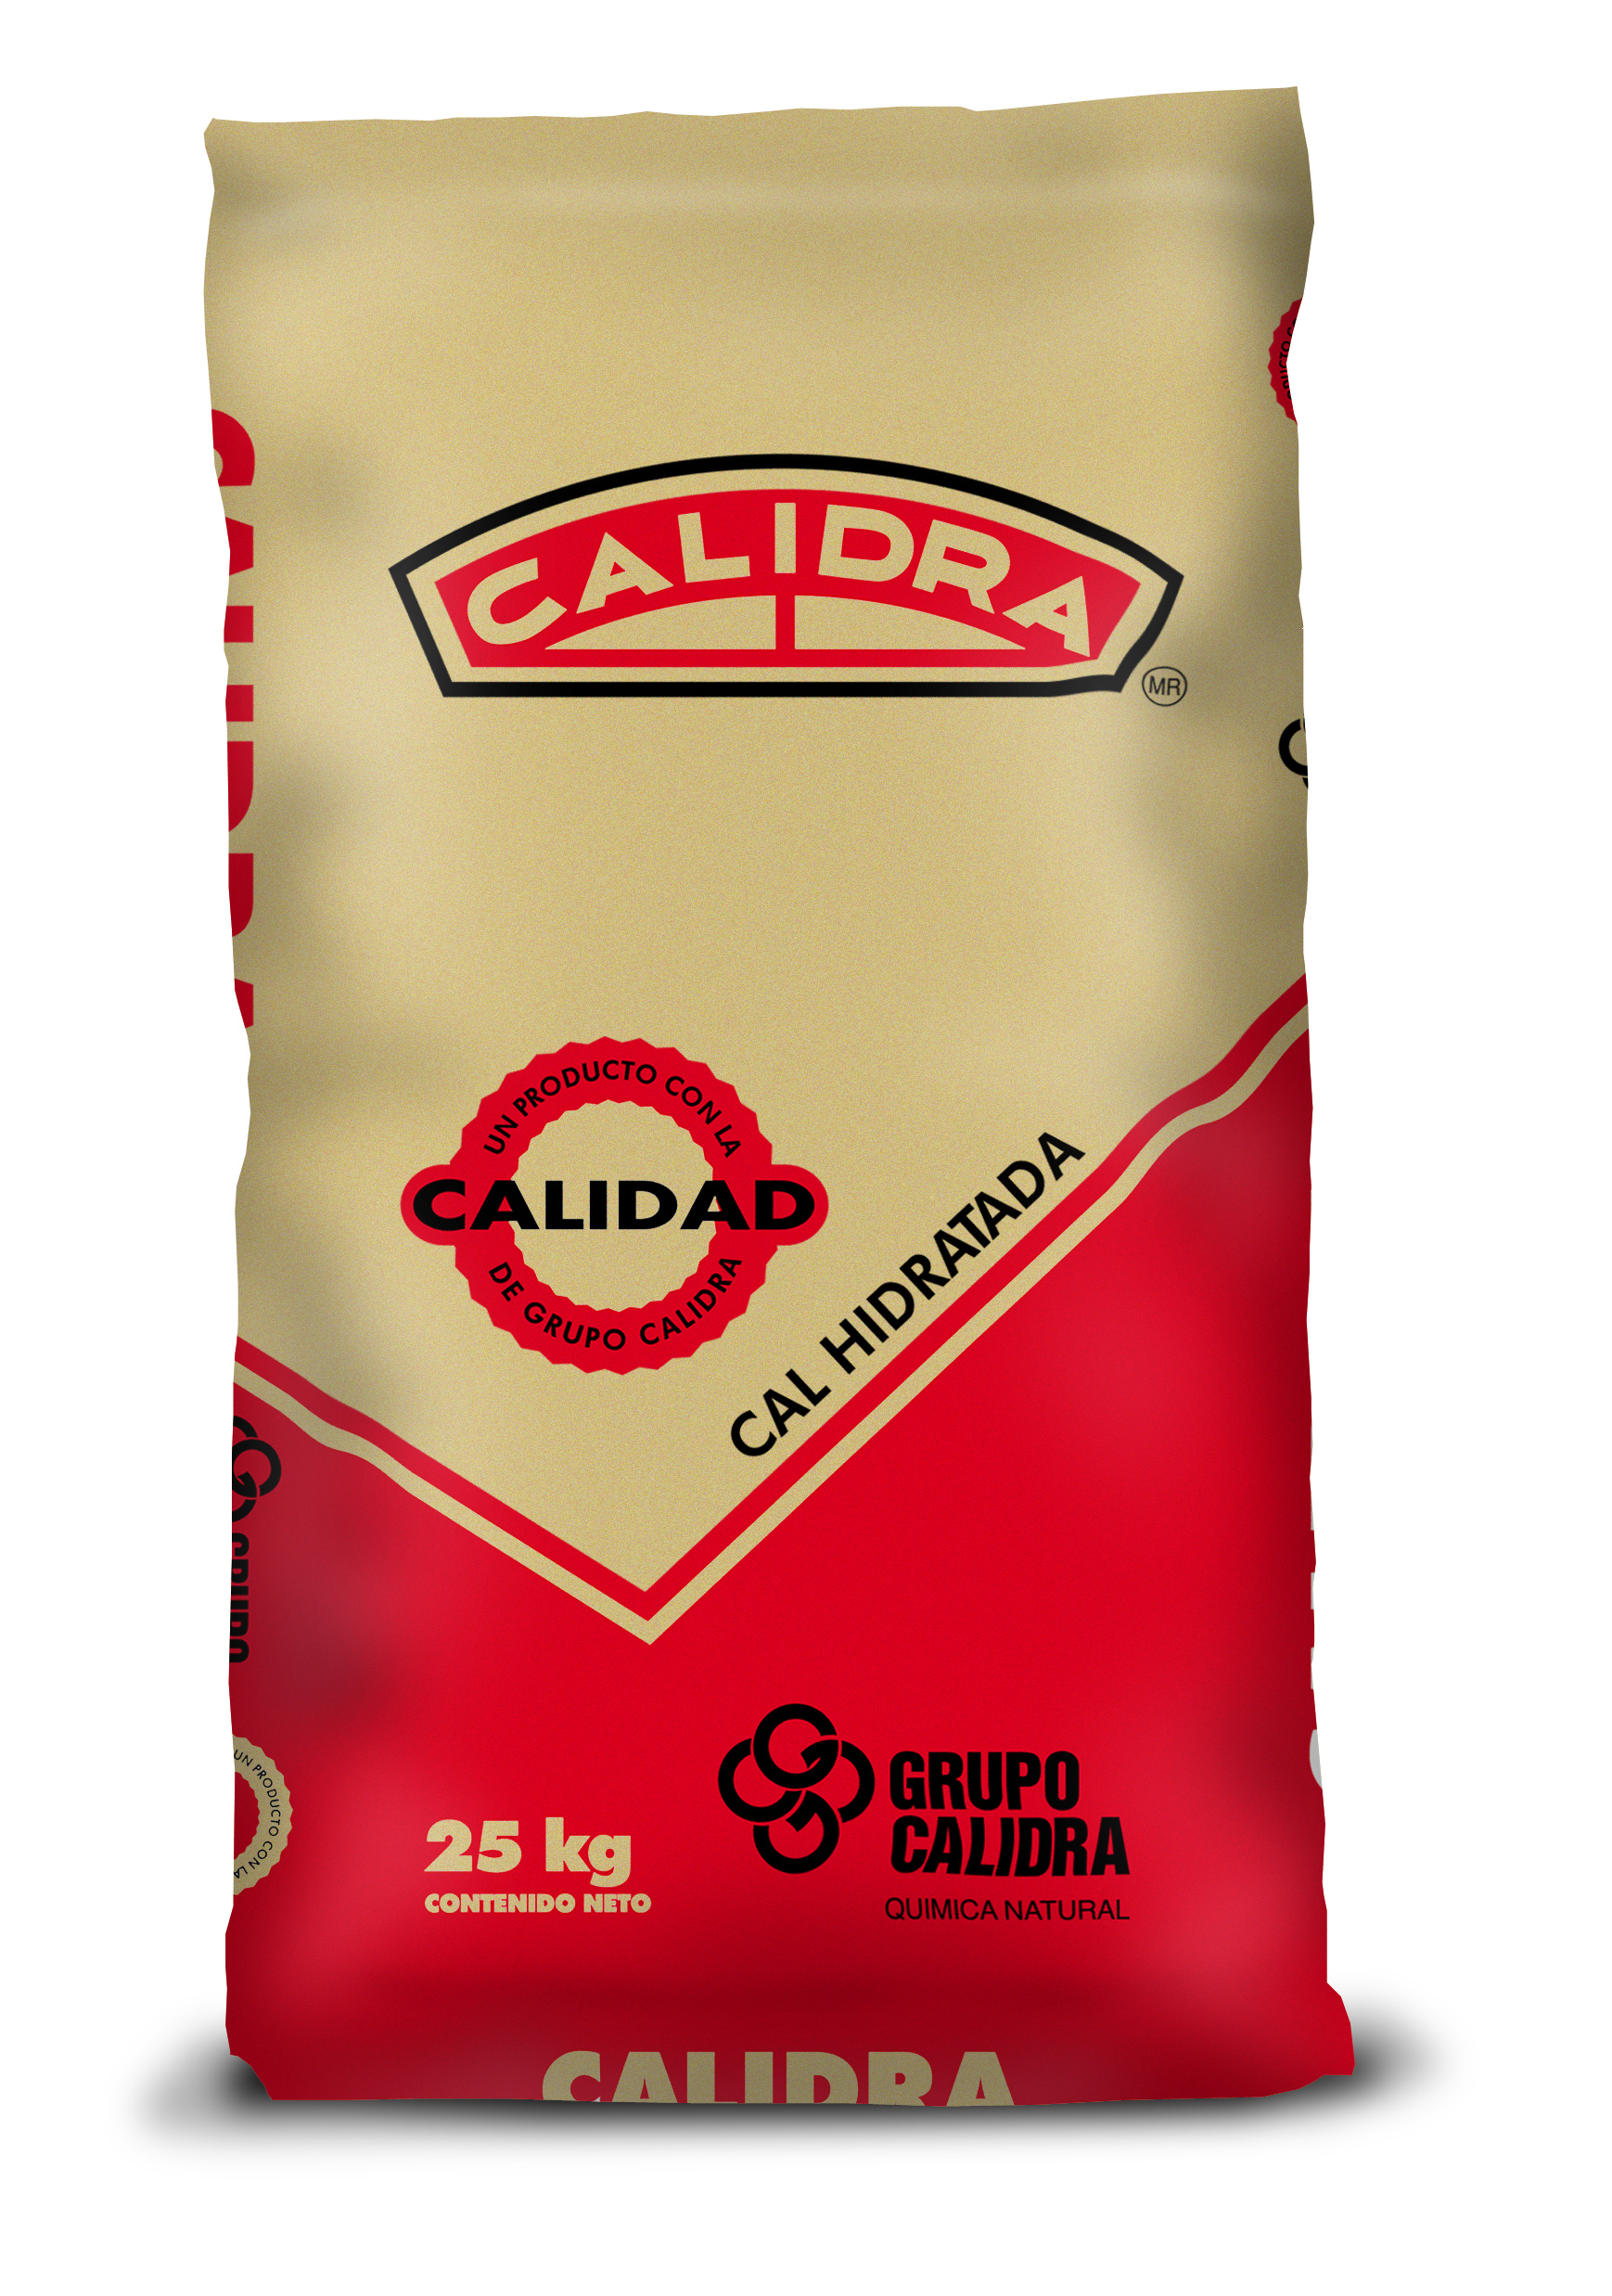
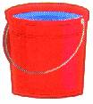


PINTURA
Ingredientes:
9 kg. de cal hidratada
1 lt. de sellador vinílico
19 lt. de agua
250 gr. sal
100 gr. de pigmento
PINTURA DE CAL (7 litros)
Ingredientes:
1 kilogramo de cal viva
4 litros de agua
2 litros de baba de nopal
1 "taza" de sal de mesa
Agua
Pigmento
Sellador
TICRAT 2008 Arizona-Sonora 17-21 Noviembre
Taller internacional de Conservación y Restauración de Arquitectura de tierra
International Workshop on the Conservation and Restoration of Earthen Architecture

Slide 33
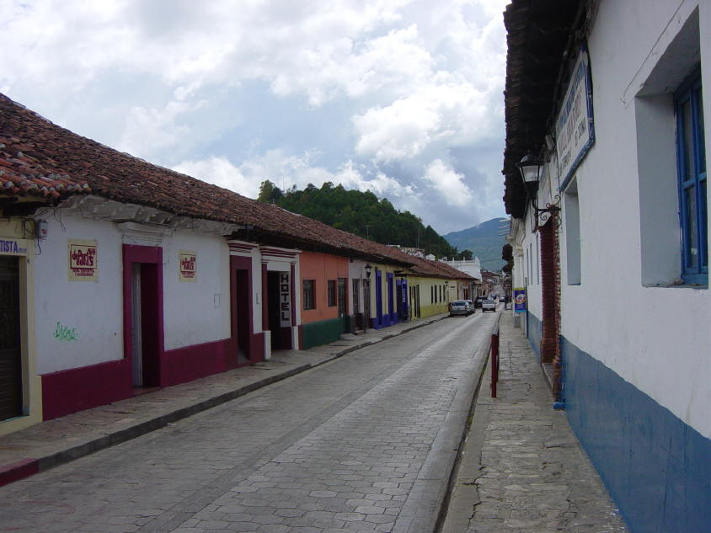
TICRAT 2008 Arizona-Sonora 17-21 Noviembre
Taller internacional de Conservación y Restauración de Arquitectura de tierra
International Workshop on the Conservation and Restoration of Earthen Architecture

Slide 34
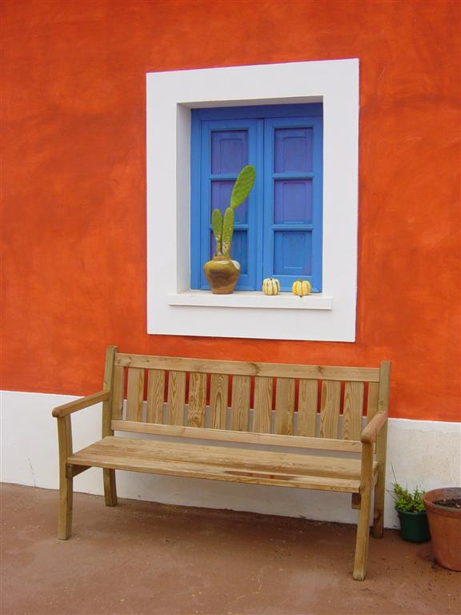
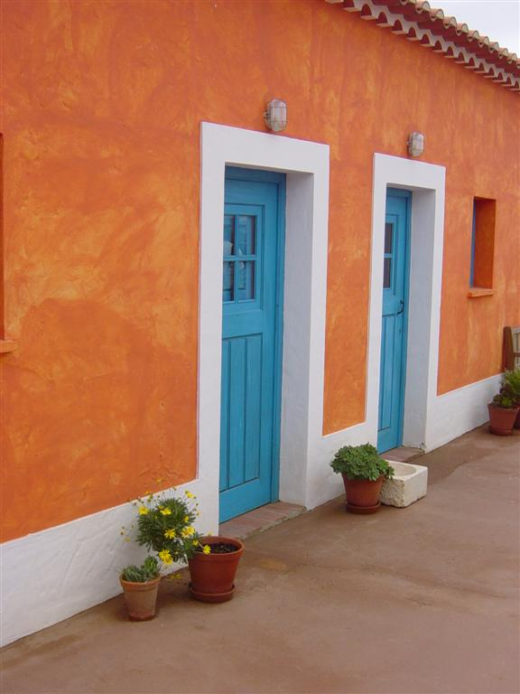
TICRAT 2008 Arizona-Sonora 17-21 Noviembre
Taller internacional de Conservación y Restauración de Arquitectura de tierra
International Workshop on the Conservation and Restoration of Earthen Architecture

Slide 35
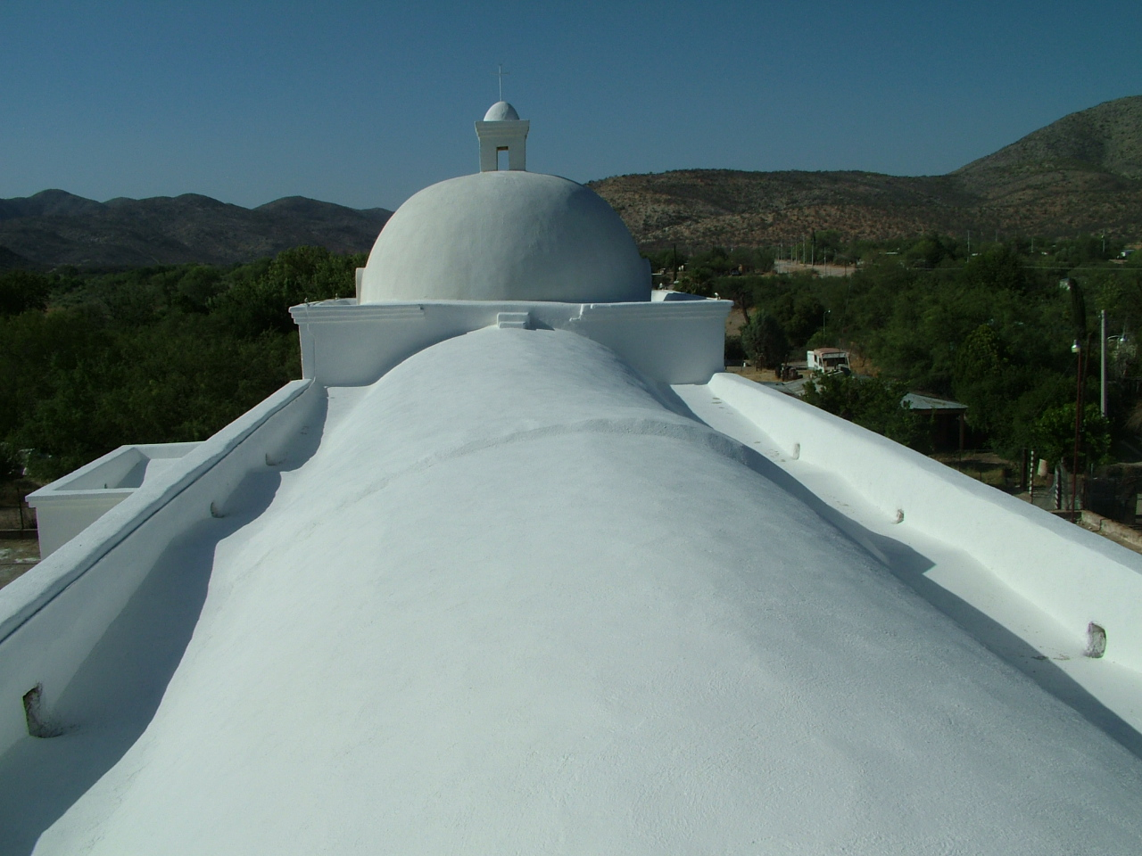
TICRAT 2008 Arizona-Sonora 17-21 Noviembre
Taller internacional de Conservación y Restauración de Arquitectura de tierra
International Workshop on the Conservation and Restoration of Earthen Architecture

Slide 36
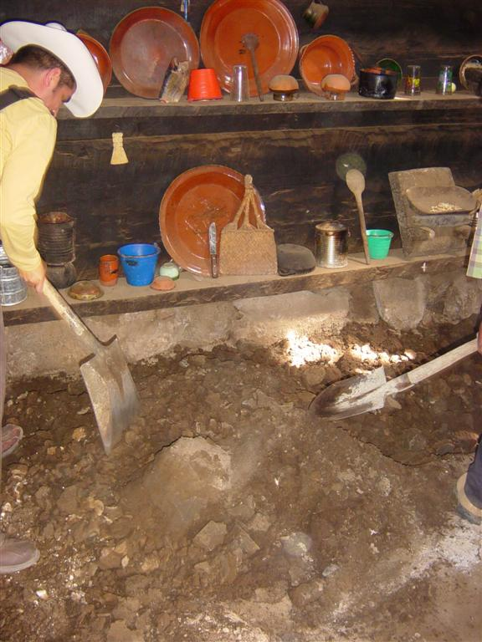
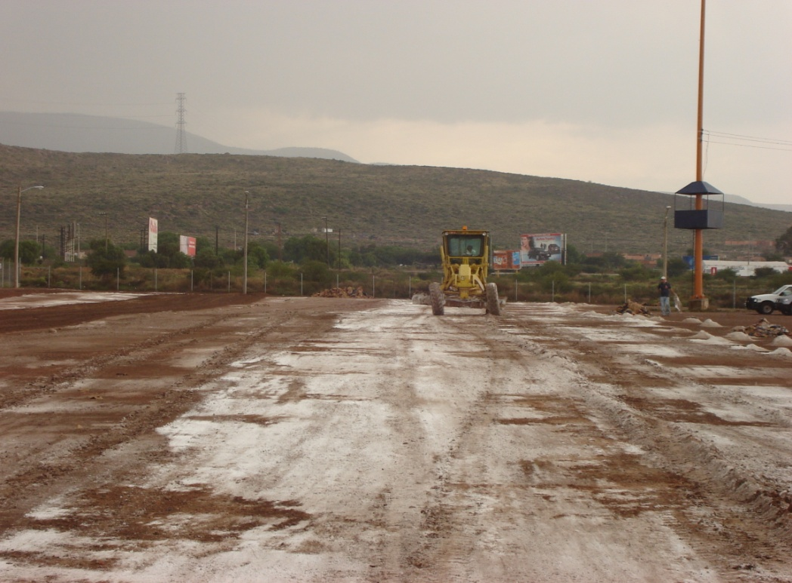
TICRAT 2008 Arizona-Sonora 17-21 Noviembre
Taller internacional de Conservación y Restauración de Arquitectura de tierra
International Workshop on the Conservation and Restoration of Earthen Architecture

Slide 37
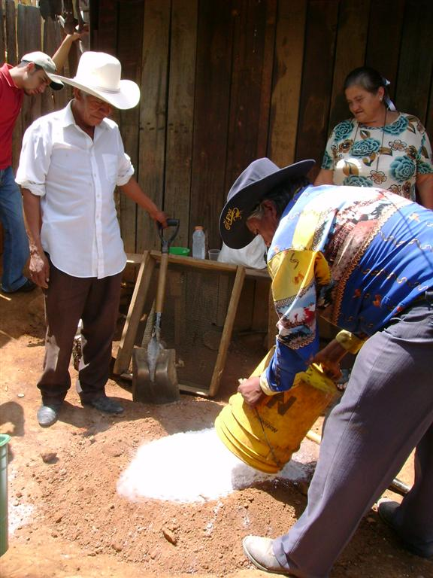
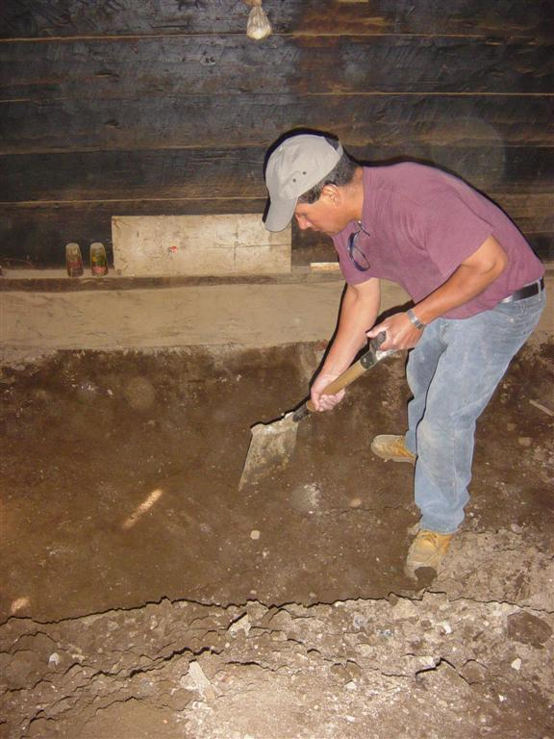
TICRAT 2008 Arizona-Sonora 17-21 Noviembre
Taller internacional de Conservación y Restauración de Arquitectura de tierra
International Workshop on the Conservation and Restoration of Earthen Architecture

Slide 38
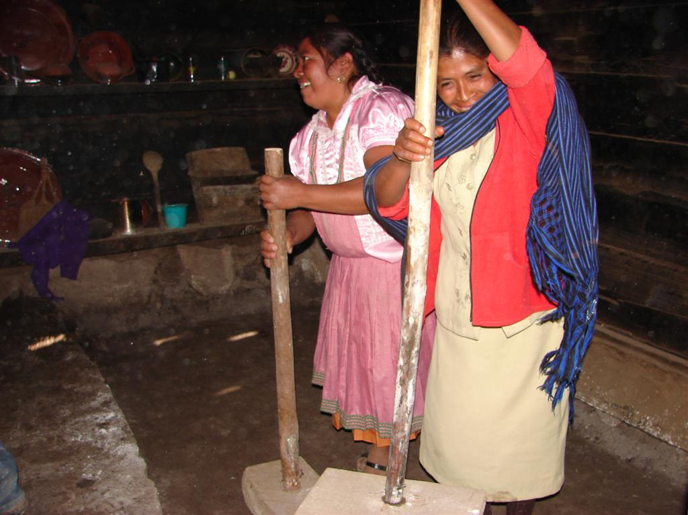
TICRAT 2008 Arizona-Sonora 17-21 Noviembre
Taller internacional de Conservación y Restauración de Arquitectura de tierra
International Workshop on the Conservation and Restoration of Earthen Architecture

Slide 39
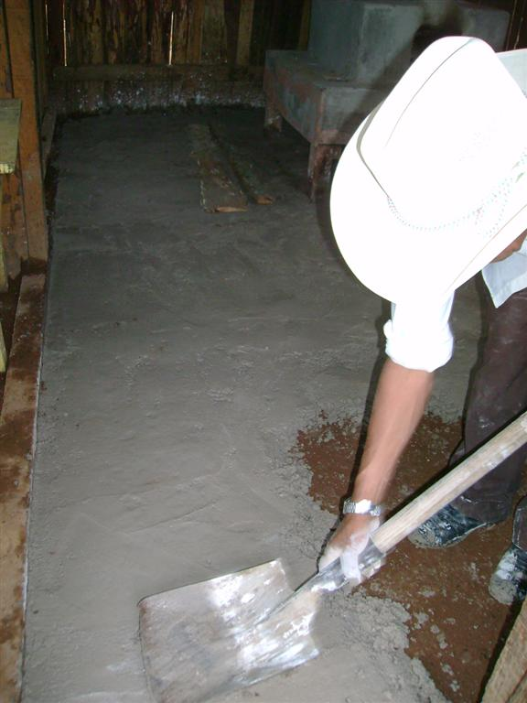
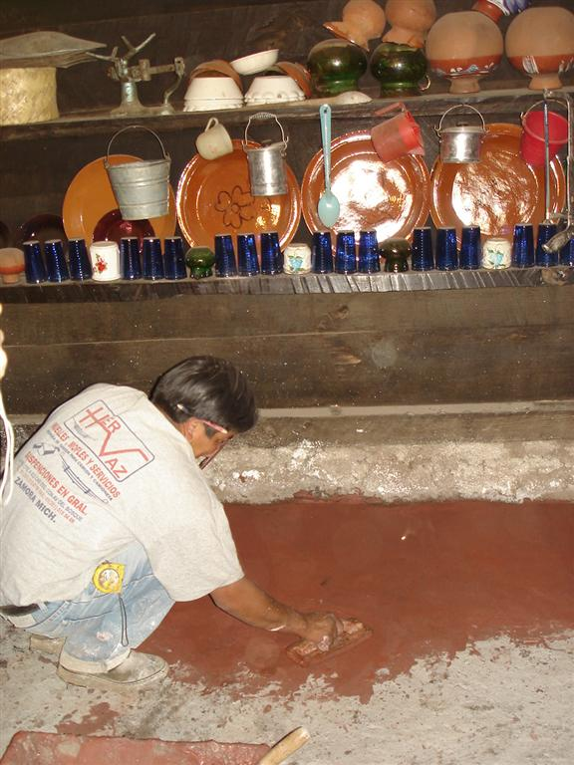
TICRAT 2008 Arizona-Sonora 17-21 Noviembre
Taller internacional de Conservación y Restauración de Arquitectura de tierra
International Workshop on the Conservation and Restoration of Earthen Architecture

Slide 40
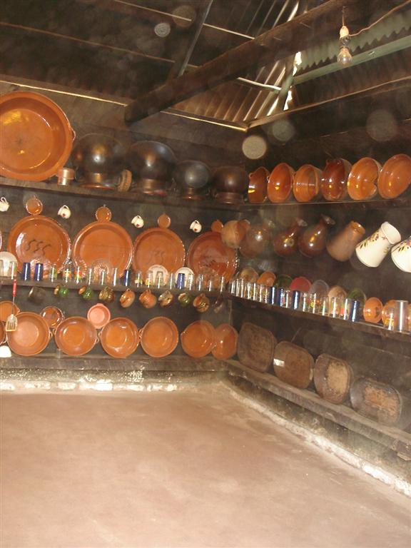
TICRAT 2008 Arizona-Sonora 17-21 Noviembre
Taller internacional de Conservación y Restauración de Arquitectura de tierra
International Workshop on the Conservation and Restoration of Earthen Architecture

Slide 41
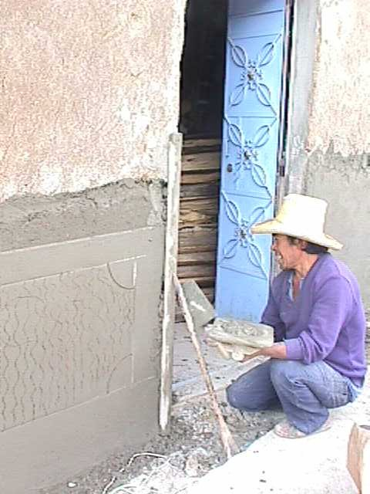
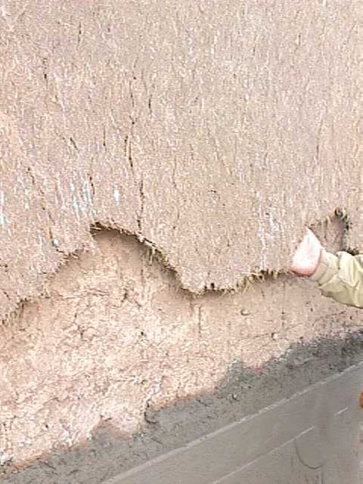
TICRAT 2008 Arizona-Sonora 17-21 Noviembre
Taller internacional de Conservación y Restauración de Arquitectura de tierra
International Workshop on the Conservation and Restoration of Earthen Architecture

Slide 42
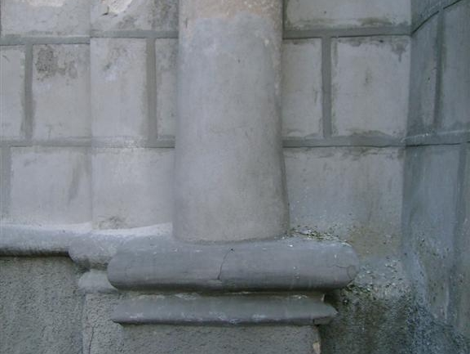
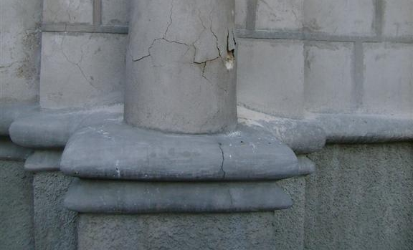
TICRAT 2008 Arizona-Sonora 17-21 Noviembre
Taller internacional de Conservación y Restauración de Arquitectura de tierra
International Workshop on the Conservation and Restoration of Earthen Architecture

Slide 43
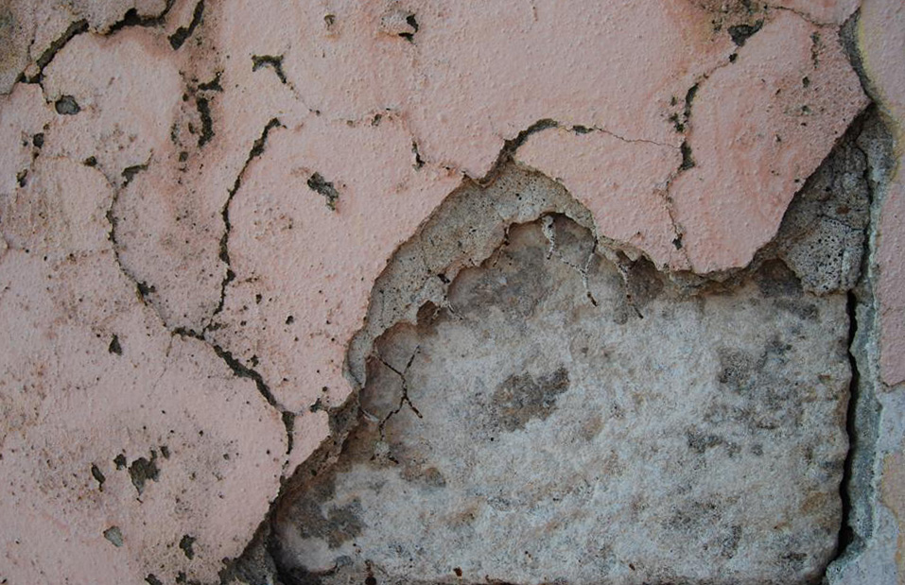
TICRAT 2008 Arizona-Sonora 17-21 Noviembre
Taller internacional de Conservación y Restauración de Arquitectura de tierra
International Workshop on the Conservation and Restoration of Earthen Architecture

Slide 44
TICRAT 2008 Arizona-Sonora 17-21 Noviembre
Taller internacional de Conservación y Restauración de Arquitectura de tierra
International Workshop on the Conservation and Restoration of Earthen Architecture

